Slide 1
The Go programming language
share by caogj
Notes:
别看今天的标题起的挺大的，其实今天的内容都不复杂
总的来说，主要内容是
1. 把go和世界上最好的语言php做一个简单对比
2. 通过几个案例，了解下go在某些场景下的优势
最后分享一些我自己学习的方式方法，希望能够激发出大家的兴趣

Slide 2

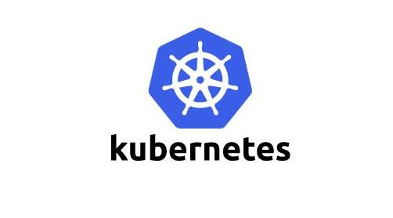
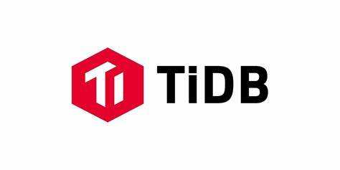


Notes:
这是go语言的一个吉祥物，是一个地鼠，据说是go语言之父的老婆画的
接下来看一些用go语言开发的工具
Traefic consul codis
Go其实离我们也没有那么遥远，对吧

Slide 3
与我们熟悉的PHP相比有什么不同？ 上面的工具为什么不是php写的？
Notes:
接下来是一个小的思考点。
切入点：为什么php写出来的工具？
首先，php代码不能被编译为二进制可执行文件
那代码不能编译，要运行是不是就必须用php命令，那是不是就需要安装php环境
最小粒度为进程调度，管理子进程比较麻烦，而且占用太多系统资源，执行效率不高
这几条已经够致命了啊

Slide 4
编译型
静态语言
语言级协程支持
语法简单易上手
有指针，但是没指针运算，而且有gc
高并发性能
Notes:
1.Go代码是要编译成二进制可执行文件，才能运行的，不需要go环境
2.Php虽然是动态的，但是他的zend_value用一个type来标记变量的真实类型，在代码运行时就需要做类型判断，运行效率会有差距
3.关键字go就可以开启一个新的协程，非常简单的就能写出并发代码
4.Go只有25个关键字，非常容易学习，而且官方提供了很多好用的包，包括net/http包，下面案例的时候我们会使用到
5.对内存做了一定的保护，基本不需要程序员自己去申请释放内存
6.Go的协程本身占用资源比进程和线程都低很多，而且协程的切换天然要比进程和现成切换开销小
接下我们和最熟悉的语言php，再加上一些代码和demo来了解一下用go的并发和php的并发都是怎么实现的，来看看go在这方面有什么样的优势
在此之前我们需要稍微了解一下go的goroutines和channel

Slide 5
Goroutine与Channel
Notes:
接下来我们会结合一些代码，更清晰来理解一下go与php之间的一些区别，以及go在并发编程方面的优势
但是在开始之前我们先要了解go的goroutine与channel

Slide 6
Goroutine —— Go语言中的并发体 Channel —— Goroutine之间的通信机制
Notes:
简单的解释一下这两句话的意思。。。
大家知道如果你用原生的php去写一个并发脚本的的话，你不是用到fork，那么这个php脚本的并发体是什么呢？
接下来我们看下利用go来做一些php不容易做到的事情

Slide 7
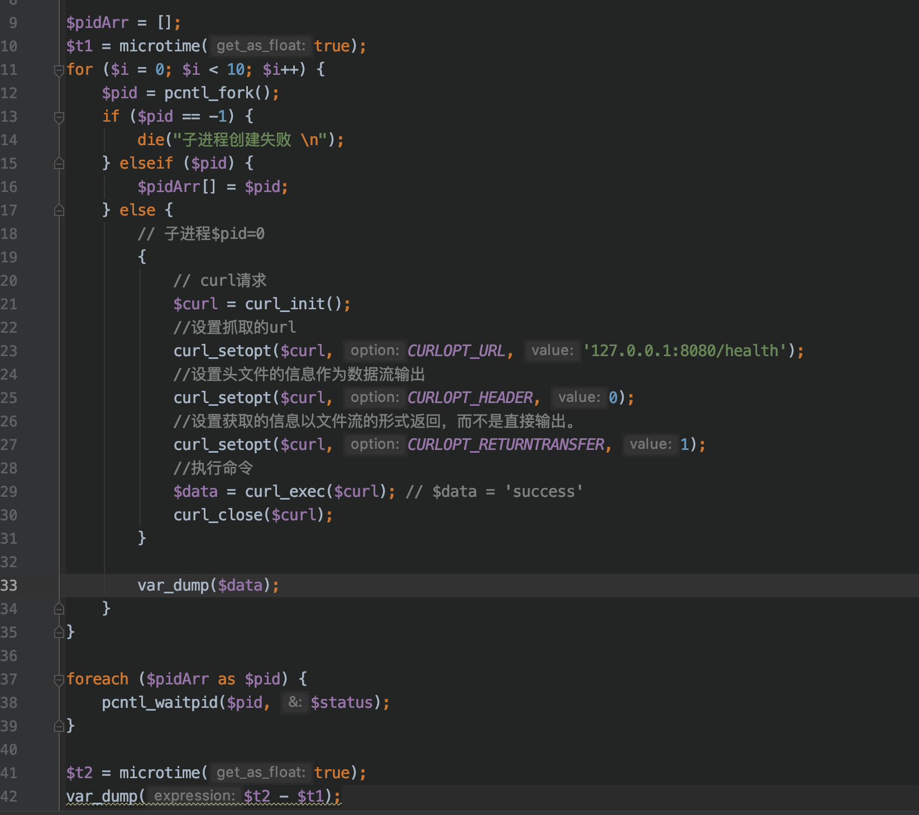
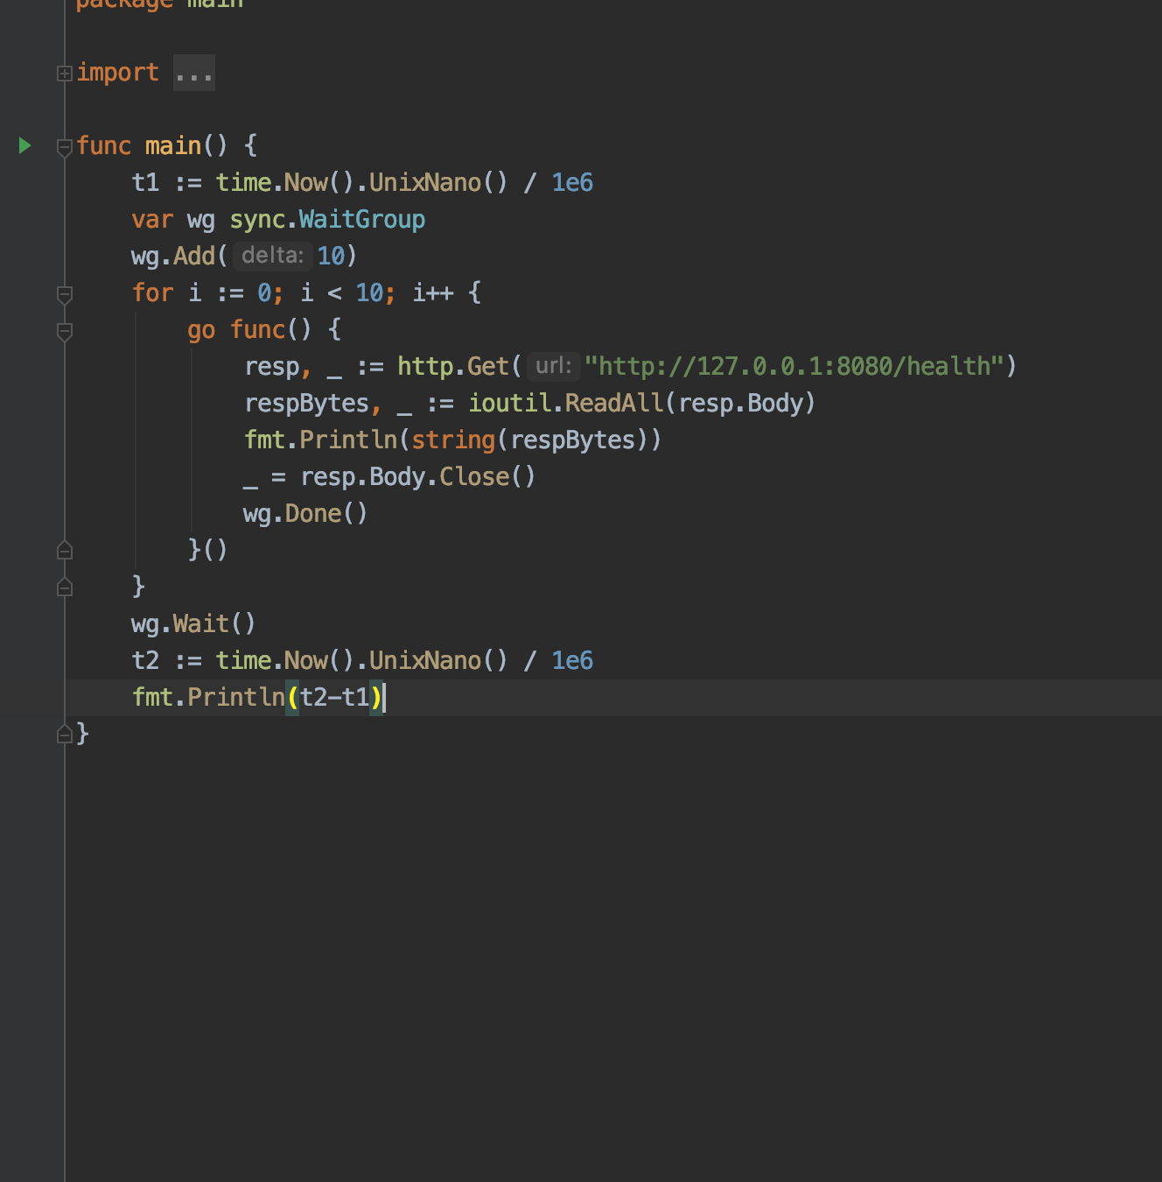
Notes:
先看一下左边的php代码。讲解一下
go代码只需要使用关键字go创建一个协程
想象一个场景如果for一个数组，然后并发的进行请求
思考问题，如何控制并发数量？

Slide 8
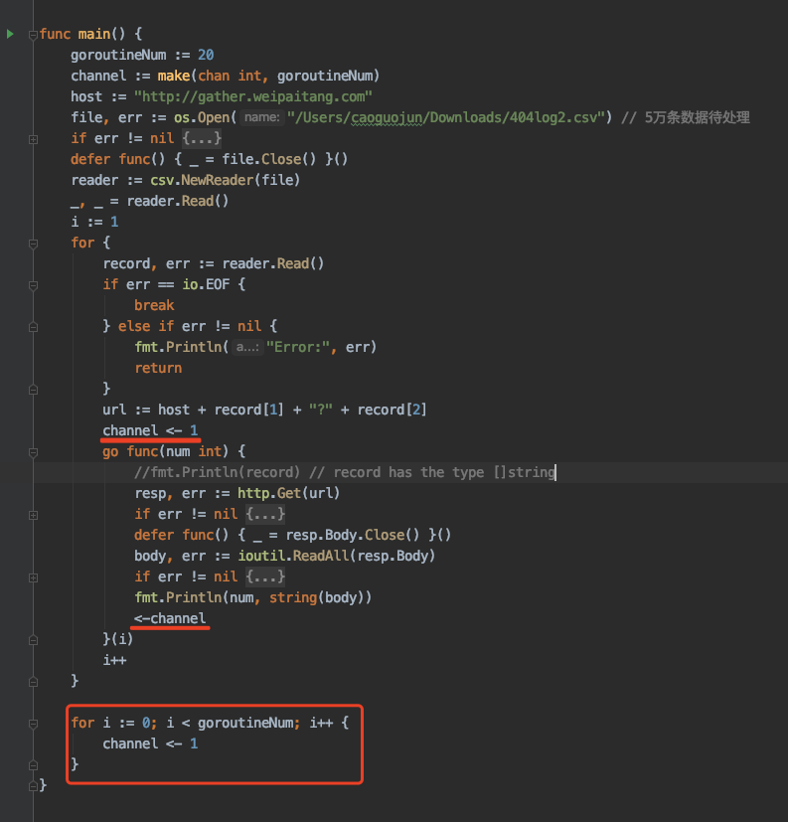
Notes:
这是一个并发处理数据的脚本
考虑用php如何编写实现相同功能的脚本
按并发进程数将数据平均分
延展
channel的缓冲与select

Slide 9
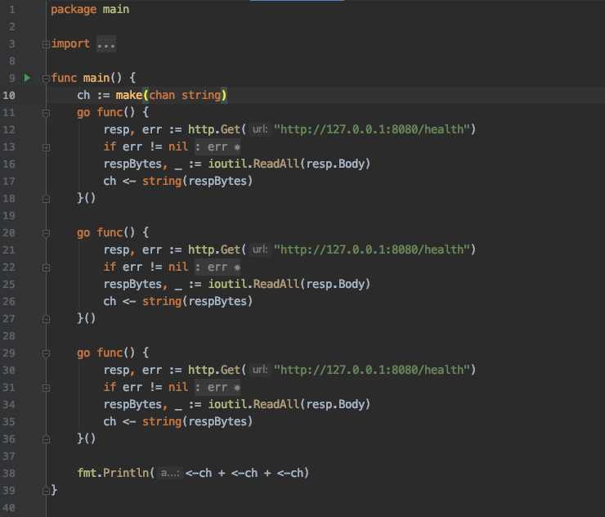
Notes:
1. 在一个获取广告信息的接口中，需要请求第三方的三个接口，来拼接完整数据
2. 在某个微服务框架中获取用户完整信息，需要获取基础信息（昵称，头像），账户信息（余额，等级），等

Slide 10
Go语言圣经（http://books.studygolang.com/gopl-zh/） go语言标准库文档（https://studygolang.com/pkgdoc）

Slide 11
thank you

